Slide 1



Отдел образования
администрации города Бородино
СТРАТЕГИЯ РАЗВИТИЯ ОБРАЗОВАНИЯ: ПЕРСПЕКТИВЫ И ВОЗМОЖНОСТИ
СИСТЕМЫ ОБРАЗОВАНИЯ ГОРОДА БОРОДИНО

Slide 2


Ключевые смыслы
1. ВОСПИТАТЕЛЬНАЯ РАБОТА должна быть направлена на становление
ценностного, жизненного и профессионального САМООПРЕДЕЛЕНИЯ
2. Для достижения положительной динамики ОБРАЗОВАТЕЛЬНЫХ РЕЗУЛЬТАТОВ важно обеспечить УСПЕШНОСТЬ обучающихся, создавая условия, в которых
каждый способен раскрыть потенциал, преодолеть трудности и уверенно
двигаться вперед, быть мотивированным к знаниям и свершениям
3. Чтобы успешно решить проблему КАДРОВОГО ДЕФИЦИТА, педагоги должны ясно осознавать свою КЛЮЧЕВУЮ РОЛЬ И ОТВЕТСТВЕННОСТЬ за подготовку специалистов, способных обеспечить технологический и экономический прорыв региона.

Slide 3
СВОДНЫЙ ПЕРЕЧЕНЬ ВЫЗОВОВ
ОБОЗНАЧЕННЫХ В СТРАТЕГИИ
Разрыв между потребностями рынка труда и наличием квалифицированных кадров. Стремительное изменение рынка труда
«Демографическая яма» - уменьшение количества детей, которые придут в образовательную систему, станут активными участниками экономической и социальной жизни
Необходимость обеспечения научно-технологического и производственного суверенитета в условиях санкционного давления и продолжающегося совершенствования мировой науки и технологий
Цифровой скачок и масштабная цифровизация жизни
Экономико-административные барьеры региональные диспропорции в оплате труда педагогов, бюрократизация образовательного процесса и поиск новых моделей развития в условиях ограниченных ресурсов
Внешнее идеологическое давление на всех участников общества, необходимость усиления роли воспитания в традиционных духовно-нравственных ценностях
Необходимость формирования отечественной системы образования как основы «мягкой» дипломатии России
Необходимость усиления мер по обеспечению безопасных условий организации образовательного процесса
Перекосы социокультурной среды, объективные трудности в формировании образовательных траекторий и психологического благополучия
Необходимость консолидации общества

Slide 4
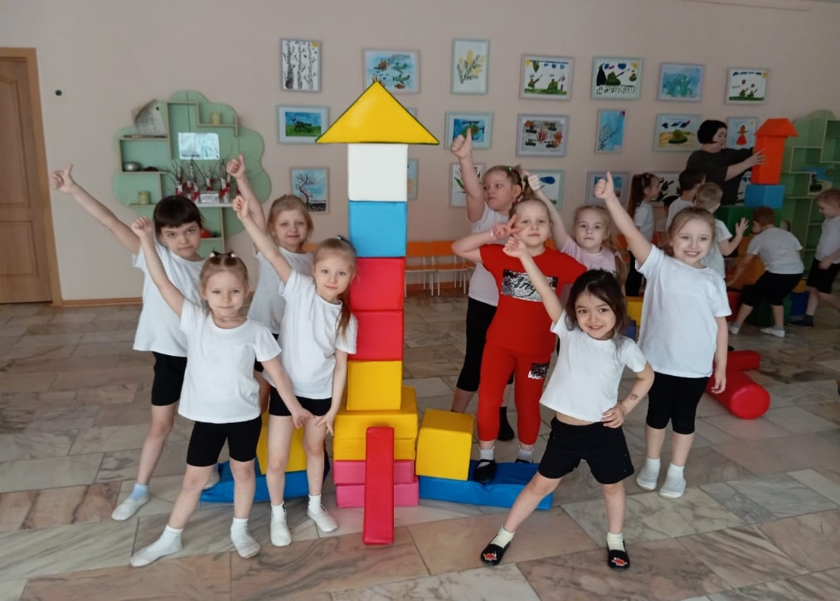
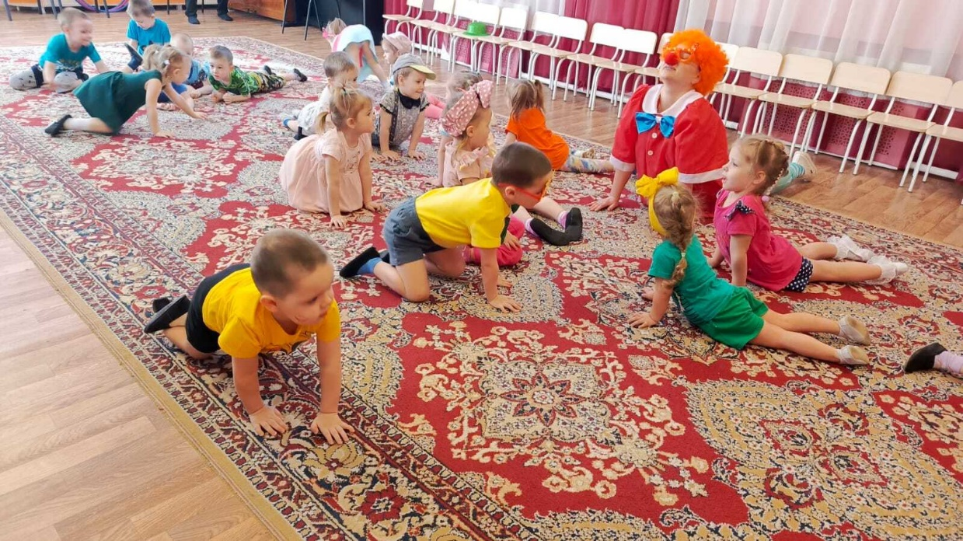
ДОСТУПНОСТЬ ДОШКОЛЬНОГО ОБРАЗОВАНИЯ
Наименование показателей | 2022-2023 уч.год | 2023-2024 уч. год | 2024-2025 уч.год
Количество ДОУ | 6 | 5 | 5
Количество детей | 826 | 822 | 791
в т.ч. для детей от 1,5 до 3лет | 167 | 175 | 170
в т. ч. с ОВЗ | 95 | 82 | 92
Число групп всего: | 38 | 36 | 35
В т.ч. для детей от 1,5 до 3лет | 8 | 8 | 7
В т.ч. компенсирующей направленности | 7 | 6 | 5
В т.ч. комбинированной направленности | 5 | 5 | 6
Количество выпускников | 167 | 174 | 160

Slide 5
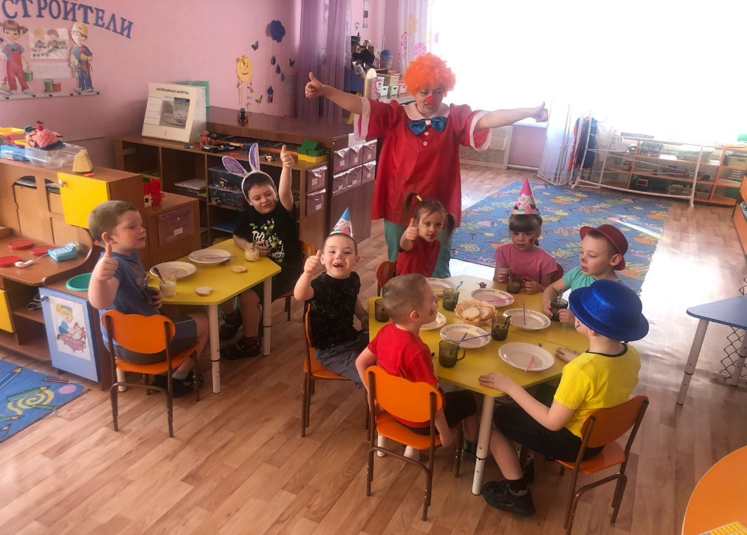
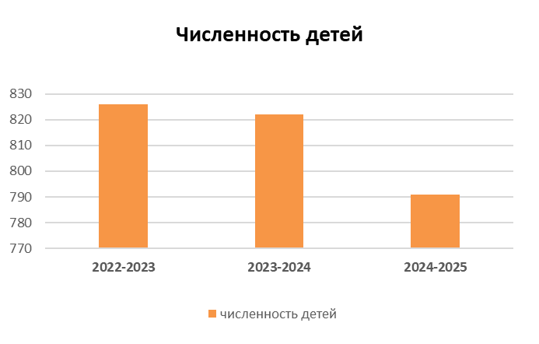
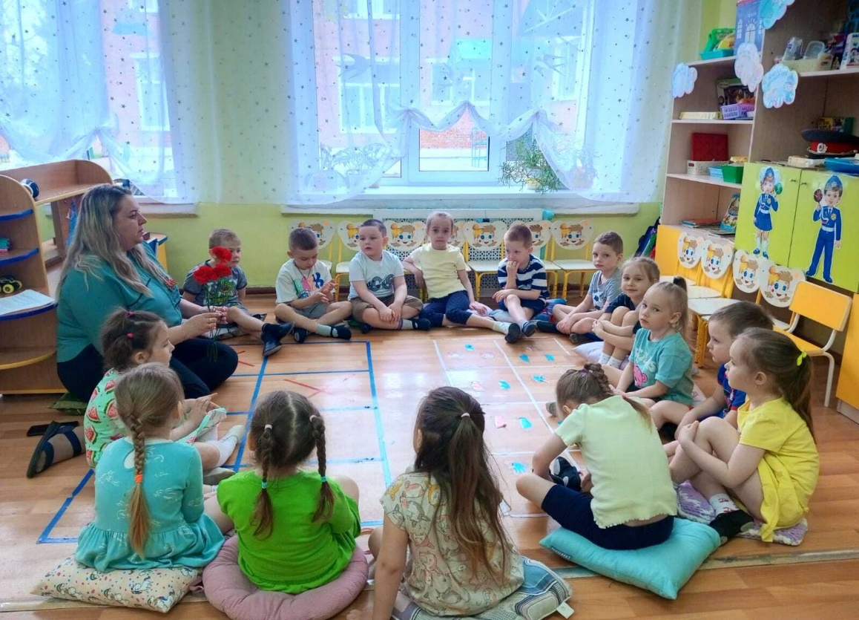
Вызов «Демографическая яма» -уменьшение количества детей, которые придут в образовательную систему, а далее станут активными участниками экономической и социальной жизни.

Slide 6
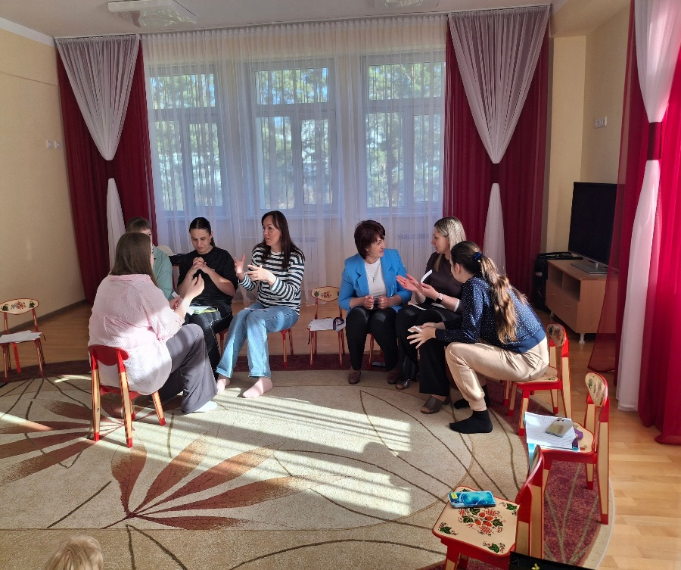
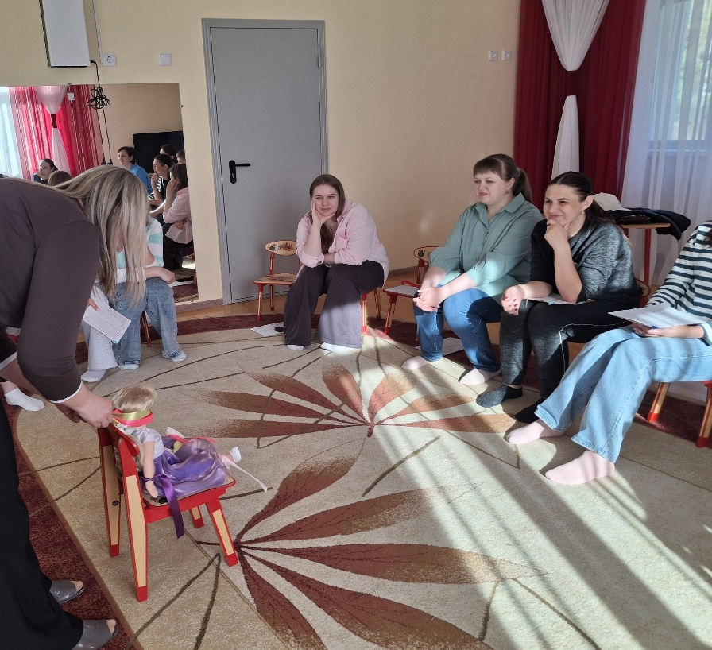
Вызов «Необходимость формирования отечественной системы образования как основы «мягкой» дипломатии России»- создание условий для формирования осознанного родительства через реализацию целевой модели информационно-просветительской поддержки родителей и поэтапного внедрения программы просвещения

Slide 7
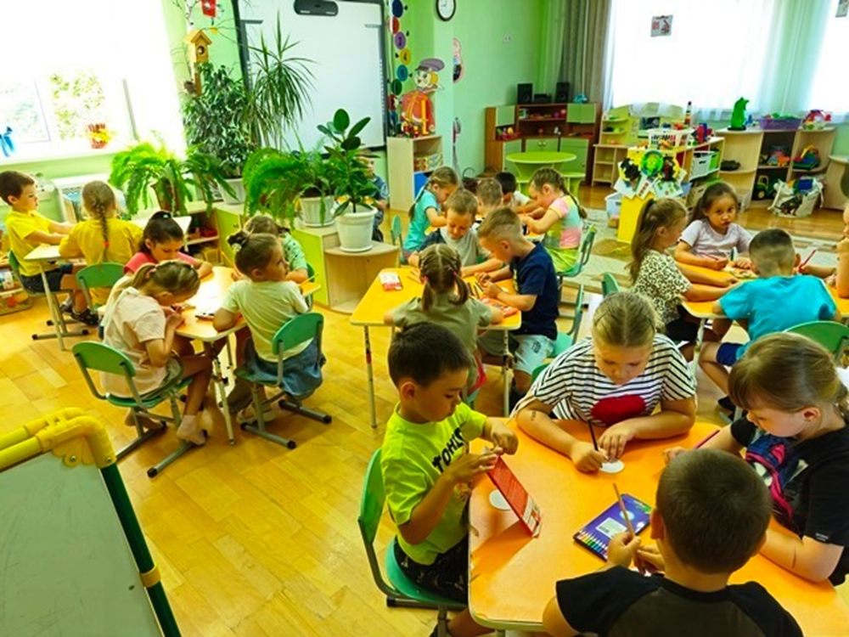
ЗАДАЧИ ДОШКОЛЬНОГО ОБРАЗОВАНИЯ В ПОВЫШЕНИИ КАЧЕСТВА МАТЕМАТИЧЕСКОЙ И ЕСТЕСТВЕННО-НАУЧНОЙ ПОДГОТОВКИ
■ Развитие начал технического творчества, основ, формирование основ конструирования, экспериментирования
в каждой дошкольной образовательной организации
■ Расширение дополнительного образования, увеличение числа дошкольников, вовлеченных в дополнительное образование
■ Повышение квалификации педагогов в области развития начал технического творчества

Slide 8

ЦЕННОСТИ
Указ Президента Российской Федерации
от 9 ноября 2022 г. № 809 «Об утверждении основ
государственной политики по сохранению
и укреплению традиционных российских
духовно-нравственных ценностей»
● Жизнь, достоинство, права и свободы человека
● Патриотизм, гражданственность
● Служение Отечеству и ответственность
за его судьбу
● Высокие нравственные идеалы, крепкая семья
● Созидательный труд, приоритет духовного
над материальным
● Гуманизм, милосердие, справедливость
● Коллективизм, взаимопомощь и взаимоуважение
● Историческая память и преемственность
поколений, единство народов России

Slide 9
МЕРОПРИЯТИЯ, ПОСВЯЩЕННЫЕ ПРАЗДНОВАНИЮ 80-ЛЕТИЯ ВЕЛИКОЙ ПОБЕДЫ
■ Патриотический медиафорум «ПРОпамять. Молодежно. Стильно. Патриотично»
■ Региональный фестиваль «Свет Победы в СПО 80 лет спустя»
■ Интернет-фестиваль «Орленок-хранитель исторической памяти»
■ Всероссийская молодежная акция «Наши семейные книги памяти»
■ Патриотическая игра «Зарница 2.0»
■ Конкурс сочинений на тему «Моя семья в годы Великой Отечественной войны»
■ Уроки «Возьми в пример себе Героя»
■ Акция «Парта Героя»
■ Международный конкурс сочинений «Без срока давности»
■ Образовательный онлайн-проект «Люди Победы»
■ Образовательный проект «Огневые рубежи. 1941-1945»
■ Краевой фестиваль школьных музеев
и клубов патриотической направленности
■ Всероссийская акция «Обелиск»
■ Международная акция «Сад памяти»

Slide 10

ЗАДАЧИ В ОБЛАСТИ ПОСТРОЕНИЯ ВОСПИТАТЕЛЬНОГО ПРОСТРАНСТВА
Совершенствование взаимодействия при построении воспитательного пространства:
■ Вовлечение и выравнивание роли разных субъектов в первую очередь родительского сообщества
■ Согласование планов мероприятий разных субъектов на муниципальном уровне, расстановка приоритетов в мероприятиях
■ Совместное проектирование и реализация муниципальных образовательных событий. В 2025 году - это события в честь празднования 80-летия Великой Победы

Slide 11


«Нет силы более могучей, чем знание, человек, вооруженный знанием, – непобедим»
М. Горький
Образовательные результаты

Slide 12
Изменение содержания образования
ПРИКАЗ МИНПРОСВЕЩЕНИЯ РФ № 704
ОТ 9 ДЕКАБРЯ 2024 ГОДА
• ЕДИНОЕ ПОУРОЧНОЕ ПЛАНИРОВАНИЕ по предметам непосредственного применения;
• Нормирование контрольных работ - НЕ БОЛЕЕ 10% от общего времени на предмет;
• СИНХРОНИЗАЦИЯ федеральных рабочих программ учебных предметов с ГИА;
• Нормативное закрепление кодификаторов;
• Введение новых программ по ИСТОРИИ И ОБЩЕСТВОЗНАНИЮ:
в 5-7-х классах с 1 сентября 2025 года
в 8-9-х классах с 1 сентября 2026 года
• Изучение ИСТОРИИ РОДНОГО КРАЯ в рамках предмета «История»
5-й класс - 34 часа - 6-й и 7-й класс - 17 часов;
• Введение предмета «ДУХОВНО-НРАВСТВЕННАЯ КУЛЬТУРА РОССИИ» с 01.09.2026

Slide 13


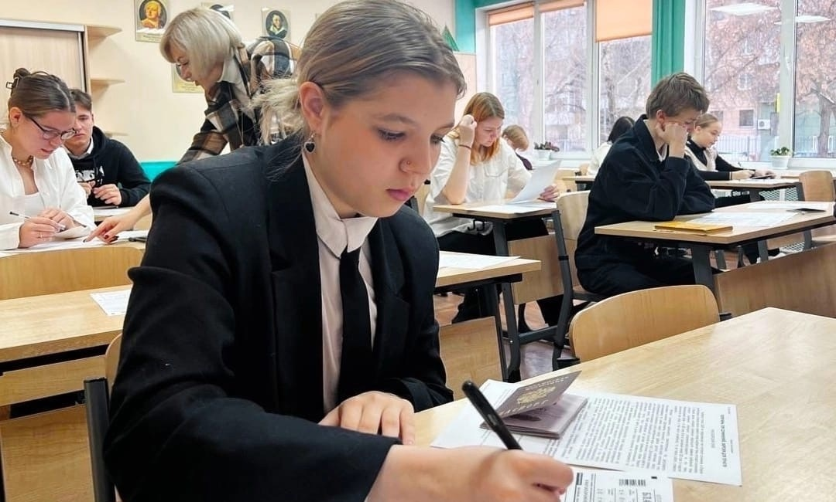
ДОСТИЖЕНИЯ И ПРОБЛЕМЫ РЕЗУЛЬТАТОВ ИТОГОВОЙ АТТЕСТАЦИИ
В 2025 году аттестат с отличием красного цвета получили 1 выпускник школы №3 и четыре выпускника школы №2, аттестат с отличием сине-голубого цвета – по одному выпускнику школ № 2 и
№3.
ЕГЭ сдавали 95 участников
2025
Предмет | Выбор от общего числа участников ЕГЭ (%) |  | Доля высоких результатов от 81 до 100 б. |  | Средний балл
 | 2024 | 2025 | 2024 | 2025 | 2024 | 2025
Математика профильная | 39,7 | 41,1 | 0 | 0 | 53,35 | 56,05
Физика | 21,7 | 16,8 | 0 | 0 | 61,29 | 54,44
Информатика | 15,4 | 13,7 | 0 | 15,4 | 35,25 | 51,62
Биология | 11,5 | 10,5 | 33 | 0 | 69,67 | 58,1
Химия | 7,7 | 5,3 | 17 | 20 | 65,33 | 71,2

Slide 14
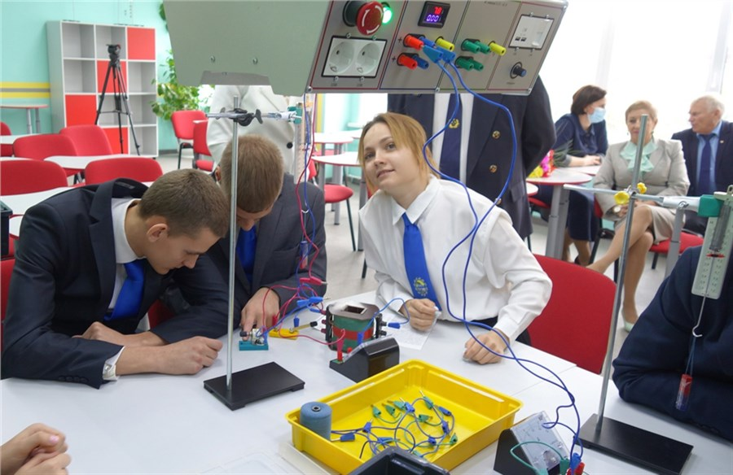
Выбор учебных предметов выпускниками девятых классов для прохождения итоговой аттестации
в 2025 году

Slide 15
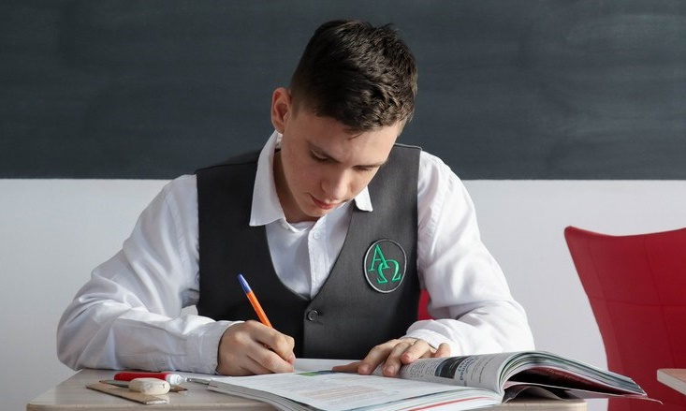
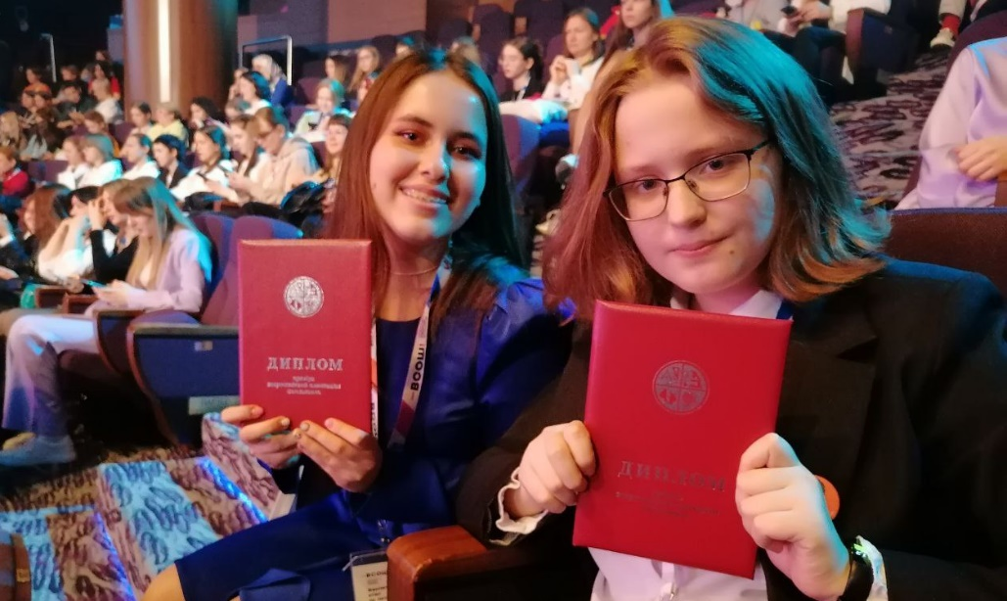
ИТОГИ ВСЕРОССИЙСКОЙ ОЛИМПИАДЫ ШКОЛЬНИКОВ
2023/24
2024/25
Школьный этап –
790 участников;
Муниципальный этап –
277 участников;
Региональный этап –
8 участников
Школьный этап –
820 участников;
Муниципальный этап –
238 участников;
Региональный этап –
14 участников
Призеры РЭ по биологии:
Позднякова Анна (школа № 3);
Кученкова Анастасия (школа №1).
Призер РЭ по труду (технологии) – Сковороднева Марина (школа № 1)

Slide 16
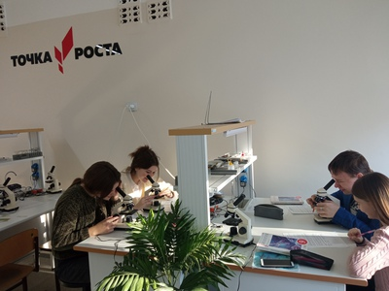
Задачи по направлению «Образовательные результаты»
повышение качества естественно-научного и математического образования;
рост результативности участия в состязаниях и конкурсах;
усиление «адресности» дополнительного образования, распространение лучших практик дополнительного образования;
реализация единой модели профориентации на основном или продвинутом уровне.

Slide 17
ФЕДЕРАЛЬНЫЙ ПРОЕКТ
«ВСЕ ЛУЧШЕЕ - ДЕТЯМ»
Доступное и качественное дополнительное образование естественно – научной и технической направленности
Ключевая цель –создание благоприятных условий для всестороннего развития и самореализации молодого поколения.
Основной показатель результативности
«Доля детей в возрасте от 5 до 18 лет, охваченных дополнительным образованием» к 2026 году должен составить
в крае не менее 84 % от общей численности детей данного возраста

Slide 18
Охват детей программами дополнительного образования
Направление | МБОУ "СОШ № 1" |  | МБОУ СОШ № 2 |  | МБОУ СОШ № 3 |  | МБ УДО "ЦТТ"
 | чел | % | чел | % | чел | % | чел | %
техническое | 22 | 2,6 | 82 | 13 | 122 | 14 | 502 | 48,6
естественнонаучное | 114 | 13,6 | 10 | 1,5 | 0 | 0 | 76 | 7,3
туристско-краеведческое | 24 | 2,8 | 0 | 0 | 0 | 0 | 80 | 7,7
социально-педагогическое | 237 | 28,2 | 105 | 16,5 | 452 | 51,7 | 246 | 23,8
физкультурно-спортивное | 315 | 37,5 | 291 | 46 | 210 | 24 | 86 | 8,3
художественное | 127 | 15,1 | 145 | 23 | 90 | 10,3 | 43 | 4,2

Slide 19



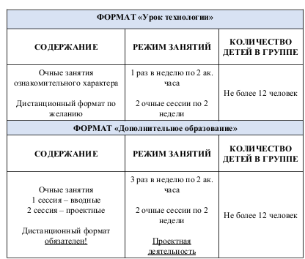

ДОСТУПНОСТЬ, ВАРИАТИВНОСТЬ, КАЧЕСТВО ДОПОЛНИТЕЛЬНОГО ОБРАЗОВАНИЯ
ОБНОВЛЕНИЕ СОДЕРЖАНИЯ ДОПОЛНИТЕЛЬНОГО ОБРАЗОВАНИЯ
ТЕХНИЧЕСКОЙ И ЕСТЕСТВЕННО-НАУЧНОЙ НАПРАВЛЕННОСТИ

Slide 20
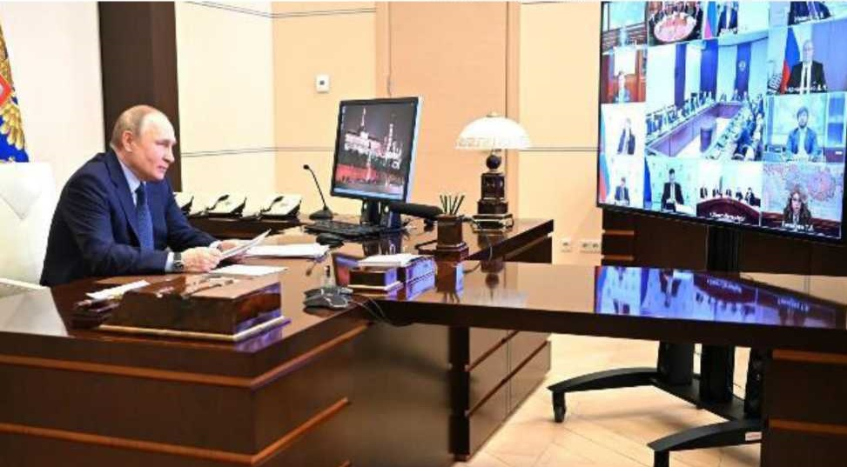
ЗАДАЧИ ПОВЫШЕНИЯ КАЧЕСТВА ЕСТЕСТВЕННО-НАУЧНОГО
И МАТЕМАТИЧЕСКОГО ОБРАЗОВАНИЯ
На федеральном уровне
■ Создание единой, сквозной системы подготовки технических кадров - от школы до университета, особенно в регионах с высокой концентрацией промышленности
■ Обеспечение фундаментальности технического образования
■ Комплексное обновление программ по математике и естественно-научным дисциплинам, сбалансированный, доступный, понятный, интересный для школьника учебный материал
| На уровне образовательных организаций
■ Учет важной роли дошкольного образования, начальной и основной школы в повышении качества инженерной подготовки
■ Учет роли развивающей образовательной среды, роль интеграции инженерного образования с искусством, спортом
■ Обеспечение ранней профориентации, проведение игр и соревнований
по конструированию, технических конкурсов
■ Реализация междисциплинарных проектов

Slide 21





ЦИФРОВОЙ СКАЧОК И МАСШТАБНАЯ ЦИФРОВИЗАЦИЯ: НАПРАВЛЕНИЯ ДЕЙСТВИЙ
Адаптивные системы обучения и оценки Персонализированные траектории
Стандарты оснащенности оборудованием и переход на отечественные цифровые платформы и программное обеспечение
Доступность ИКС различным категориям обучающихся (в том числе для социокультурной адаптации и реализации АОП), безопасность в цифровой среде
Педагоги: цифровая грамотность и цифровая дидактика

Slide 22

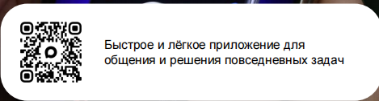
МЕССЕНДЖЕР MAX
ИНТЕГРАЦИЯ «СФЕРУМА»
ЗАДАЧА – обеспечить оперативный перевод
коммуникаций и использование «Сферума»
в национальном мессенджере до конца
сентября 2025 года
Ключевые функции «Сферума» в MAX:
● Интеграция с электронными дневниками
● Интерактивная доска
● Сервис «Сбор файлов»
● Сервис «Помощник ученика»
● Сервис «Помощник Рособрнадзора»
● Чат-бот программы «Пушкинская карта»
Новые функции:
● Единый доступ к образовательным
сервисам и учебным материалам
с помощью ФГИС «Моя школа»
● Приложение «Госуслуги Моя школа»
с оценками, школьным расписанием
и домашним заданием

Slide 23
ЦИФРОВАЯ ТРАНСФОРМАЦИЯ ОБРАЗОВАНИЯ
1. Обеспечить принятие и использование цифровых сервисов и инструментов
как средства обогащения образовательной среды
2. Обучить педагогов, школьников, родителей работе с цифровыми помощниками
3. Использовать гибридное обучение для индивидуализации образовательных
траекторий как педагогов, так и школьников
4. Использовать верифицированные цифровые учебные материалы,
библиотеки контента, индивидуальных образовательных траекторий
5. Использовать современные цифровые управленческие инструменты:
● В дополнительном образовании – ГИС «Навигатор дополнительного
образования детей Красноярского края»
● В части кадровой обеспеченности – Единая цифровая платформа
«Работа в России»

Slide 24
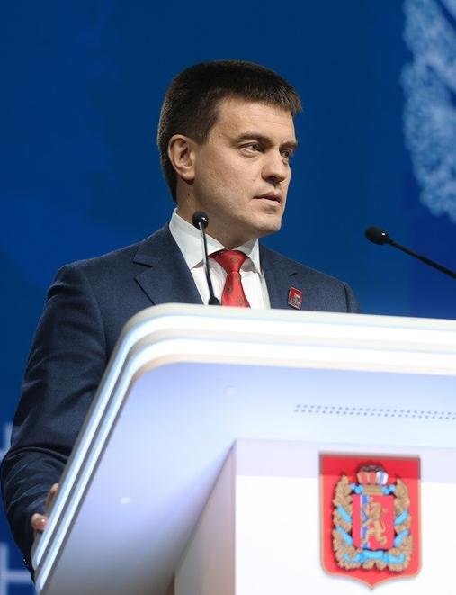
ЕЖЕГОДНОЕ ПОСЛАНИЕ
ГУБЕРНАТОРА КРАСНОЯРСКОГО КРАЯ
ЗАДАЧИ СИСТЕМЕ ОБРАЗОВАНИЯ
ВОСПОЛНИТЬ ПОТРЕБНОСТЬ В СПЕЦИАЛИСТАХ
(около 60 000 человек ежегодно) – 85% восполнение
выбывающих работников, 15% новые производства
и новые рабочие места
● Усовершенствовать образовательные программы
● Развивать инфраструктуру и оснащение учреждений
необходимым оборудованием
● Поддержать педагогов и наставников
● Разработать систему раннего выявления
и сопровождения талантливых детей
от детского сада через школу
и профобразование к производству
РАЗРАБОТАТЬ ПРОГРАММУ повышения качества
образования по математике, физике, химии, биологии

Slide 25

ОБЕСПЕЧЕННОСТЬ КАДРАМИ В СИСТЕМЕ ОБРАЗОВАНИЯ БОРОДИНО
240 педагогов
СОШ – 130 чел
ДОУ – 95 чел
ЦТТ - 15 чел
Из них:
24– высшая квалификационная категория
19– первая квалификационная категория
В 2024 – 2025
43 педагога прошли процедуру аттестации

Slide 26

ЗАДЕЛЫ ДЛЯ РЕШЕНИЯ КАДРОВОЙ ПРОБЛЕМЫ
● Создание педагогического кластера в рамках проекта «Профессионалитет для всех»
● Переподготовка работающих учителей или специалистов других отраслей
● Целевая подготовка педагогов и организация работы с ЕЦП «Работа в России»
● Обновление содержания СПО (ускоренные модели подготовки «Педколледж+вуз»)
● Развитие профориентационных моделей, включая педагогические классы
● Внедрение системы наставничества на различных этапах профессионального становления
● Программы поддержки и привлечения педагогических кадров «Земский учитель», «Учитель +», муниципальные меры поддержки
● Совмещение обучения в КГПУ им. В.П. Астафьева и работы в образовательных организациях (19% от обучающихся по специальности «Образование и педагогические науки»)

Slide 27
Отдел образования
администрации города Бородино
СПАСИБО ЗА ВНИМАНИЕ!

Slide 28
Тематические секции по приоритетным направлениям развития системы образования города Бородино в 2025/2026 учебном году
Направление «ПОВЫШЕНИЕ ЭФФЕКТИВНОСТИ СИСТЕМЫ ВЫЯВЛЕНИЯ, ПОДДЕРЖКИ И РАЗВИТИЯ СПОСОБНОСТЕЙ И ТАЛАНТОВ ДЕТЕЙ» (каб. 2-10)
Направление «САМООПРЕДЕЛЕНИЕ И РАННЯЯ ПРОФЕССИОНАЛЬНАЯ ОРИЕНТАЦИЯ ДЕТЕЙ» (каб. 2-12)
Направление «СИСТЕМА УПРАВЛЕНИЯ КАЧЕСТВОМ МАТЕМАТИЧЕСКОГО И ЕСТЕСТВЕННО-НАУЧНОГО ОБРАЗОВАНИЯ» (каб. 1-7)
Направление «ВОСПИТАНИЕ: НОВЫЕ ВЫЗОВЫ И АКЦЕНТЫ» (каб. 2-8)
Направление «ДОСТУПНОЕ И КАЧЕСТВЕННОЕ ДОПОЛНИТЕЛЬНОЕ ОБРАЗОВАНИЕ ЕСТЕСТВЕННО-НАУЧНОЙ И ТЕХНИЧЕСКОЙ НАПРАВЛЕННОСТИ» (каб. 2-13)
Направление «ЦИФРОВАЯ ТРАНСФОРМАЦИЯ ОБРАЗОВАНИЯ» (каб. 2-14)

